Slide 1
07. 색상과 배경을 위한 스타일
07-1
웹에서 색상 표현하기
07-2
배경 색과 배경 이미지
07-1
그러데이션 효과로 배경 꾸미기

Slide 2
웹에서 색상 표현하기
07-1
16진수 표기법
hsl/hsla 표기법
color:hsl(240, 100%, 50%) 처럼 세 자리의 숫자로 표시.
앞의 숫자부터 색상(hue), 채도(saturation), 밝기(light)의 양.
투명도를 조절할 때는 hsla(240,100%,50%,0.3)처럼 마지막에 알파값 추가
알파값은 불투명도를 나타내는 값으로 0~1 값 중에서 사용(1은 불투명, 0은 완전 투명)
#ffffff 처럼 #과 함께 6자리의 16진수로 표시.
앞에서부터 두자리씩 묶어 빨강, 초록, 파랑의 양.
하나도 섞이지 않았을 때는 00, 가득 섞였을 때는 ff로 표시.
000000(검은색) ~ ffffff(흰색)
두자리씩 중복될 경우 줄여 사용할 수 있음.
예) #ffff00 → #ff0, #cccccc → #ccc
rgb/rgba 표기법
색상 이름 표기법
color:rgb(255,0,0)처럼 세 자리의 숫자로 표시.
앞의 숫자부터 빨강, 초록, 파랑의 양.
하나도 섞이지 않았을 때는 0, 가득 섞였을 때는 255
투명도를 조절할 때는 color:rgba(255,0,0,.3) 처럼 마지막에 알파값 추가
알파값은 불투명도를 나타내는 값으로 0~1 값 중에서 사용(1은 불투명, 0은 완전 투명)
잘 알려진 색상 이름으로 표시
기본 색상 16가지
모든 브라우저에서 표현할 수 있는 색상을 웹 안전 색상(web-safe color)라고 하는데 기본 16가지 색상을 포함해 모두 216가지입니다.

Slide 3

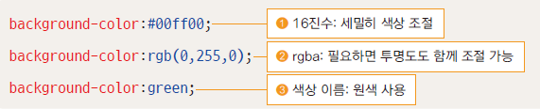
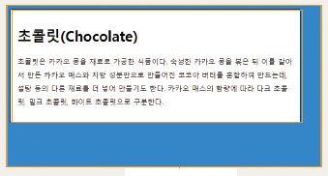
배경 색과 배경 이미지
07-2
background-color 속성
<style>
body {
background-color:#0094ff; /* 문서 전체 배경색 */
}
div {
background-color:white; /* div 영역 배경색 */
width:90%; /* 너비 */
padding:15px; /* 패딩 */
border:1px solid black; /* 테두리 */
}
p {
line-height:30px;
}
</style>
웹 문서의 요소에 배경색 지정
예) 웹 문서 전체의 지정하려면 body 요소에 사용.
16진수나 rgb 값, rgba 값 또는 색상 이름 사용
배경 색은 상속되지 않는다

Slide 4
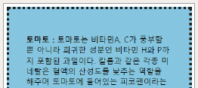
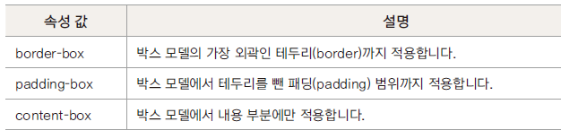
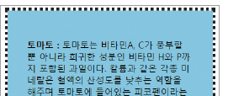
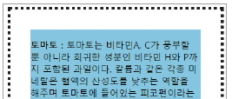
배경 색과 배경 이미지
07-2
background-clip 속성
.bg1 { background-clip:border-box;}
배경을 어디까지 적용할지 지정
박스 모델 기준
.bg2 { background-clip:padding-box;}
.bg3 { background-clip:content-box;}

Slide 5

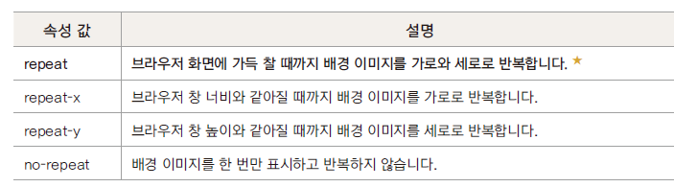
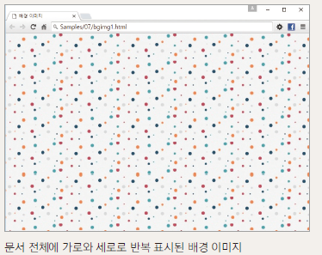

배경 색과 배경 이미지
07-2
background-image 속성
background-repeat 속성
배경 이미지 지정하기
배경 이미지 파일 경로 지정
배경 이미지 반복 여부 및 반복 방향 지정
<style>
body { background-image: url('images/bg1.png'); }
</style>

Slide 6
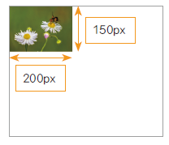
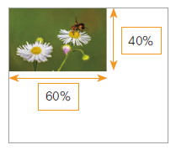
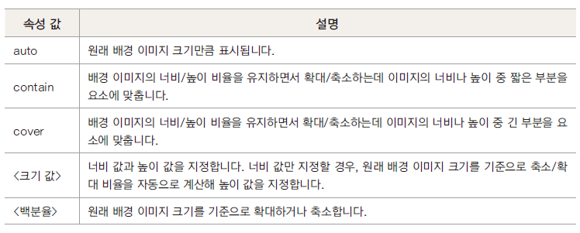
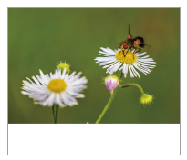
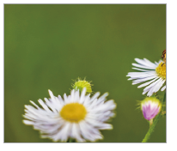

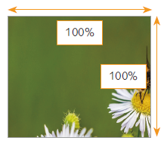
배경 색과 배경 이미지
07-2
.bg2 { background-size:200px 150px;}
.bg3 { background-size:60% 40%; }
.bg4 { background-size:contain; }
.bg5 { background-size:cover; }
.bg6{ background-size:100% 100%; }
background-size 속성
배경 이미지 크기 조절
요소 안에 배경 이미지가 다 들어오도록 확대/축소
배경 이미지로 요소를 모두 덮도록 확대/축소
.bg1{ background-size:auto;}

Slide 7

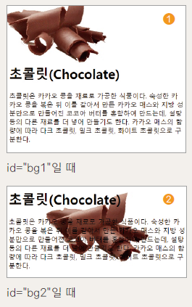
배경 색과 배경 이미지
07-2
<style>
#bg1 {
background-image:url('images/bg2.jpg');
background-repeat:no-repeat;
background-position:left top;
padding-top:150px;
}
#bg2 {
background-image:url('images/bg2.jpg');
background-repeat:no-repeat;
background-position:center;
}
</style>
<div id="bg1"> …… </div> <div id="bg2"> …… </div>
background-position 속성
배경 이미지를 반복하지 않을 경우, 배경 이미지를 표시할 위치 지정
① 백분율 : 배경 이미지의 가로 위치와 세로 위치를 %로 나타냄.
예) background-postion: 0% 0% , background-position : 30% 60%
② 길이 길이 : 배경 이미지의 위치를 직접 길이로 지정
예) background-position:30px 20px;
③ 키워드 - top, left, center, right, top, middle, bottom
가로 배치는 left와 center, top 중에서 선택
세로 배치는 top과 bottom, center 중에서 선택
예) background-position:center bottom

Slide 8
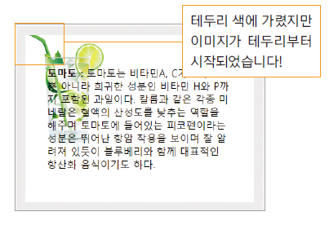
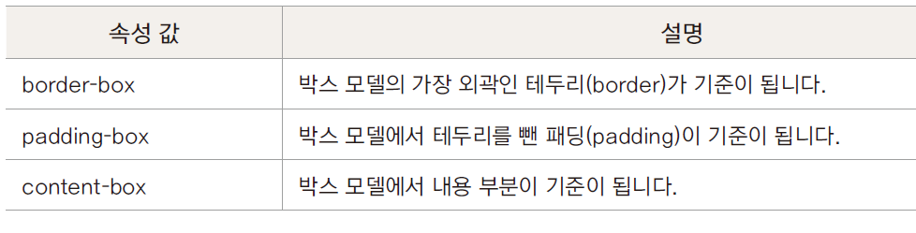
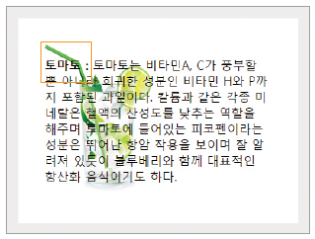
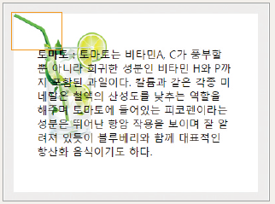
배경 색과 배경 이미지
07-2
background-origin 속성
.bg2 { background-origin:border-box;}
배경 이미지를 배치하기 위한 기준 설정
.bg3 { background-origin:content-box;}
.bg1 { background-origin:padding-box;}

Slide 9
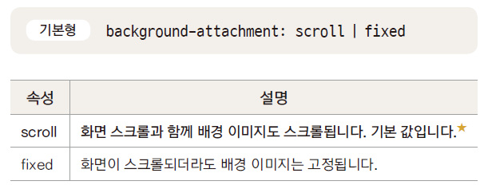
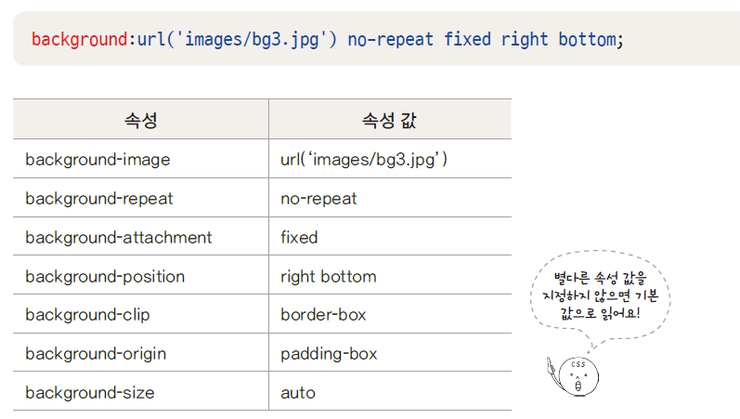
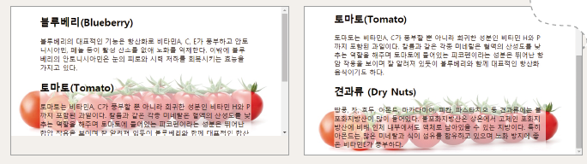
배경 색과 배경 이미지
07-2
background-attachment 속성
background 속성
배경 이미지를 고정하는 속성
배경 관련 속성을 줄여서 표기
각 속성 값이 다르므로 표기 순서는 상관없음
body {
background-image:url('images/bg3.jpg');
background-repeat:no-repeat;
background-position:right bottom;
background-attachment:fixed;
}

Slide 10
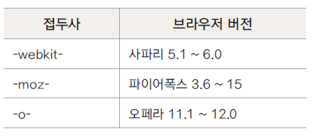
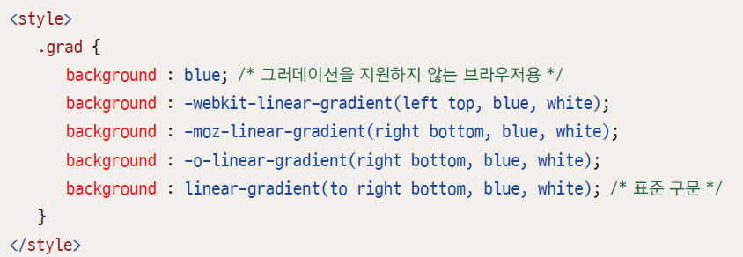
그러데이션 효과로 배경 꾸미기
07-3
그러데이션과 브라우저 접두사
그러데이션은 크기가 없는 배경 이미지이므로 background-image나 background 속성에서 사용
그러데이션 속성은 표준화 됨
하지만 구형 모던 브라우저에서는 브라우저 접두사를 붙여야 동작함

Slide 11
그러데이션 효과로 배경 꾸미기
07-3
선형 그러데이션
수직 방향이나 수평 방향으로, 혹은 대각선 방향으로 색상이 일정하게 변하는 것
선형 그러데이션을 지정할 때는 방향과 색상이 필요하다
위 구문이 표준 구문이지만 ‘위치’와 ‘각도’를 표시하는 방법이 중간에 몇 번 바뀌다 보니 브라우저별, 버전별 사용법이 조금씩 다름.

Slide 12
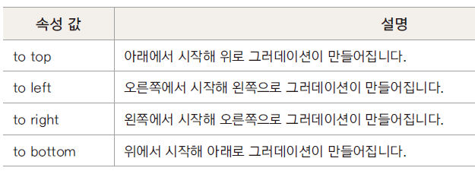

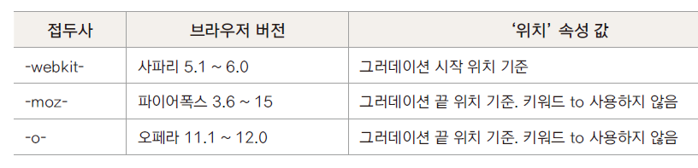
그러데이션 효과로 배경 꾸미기
07-3
선형 그러데이션
1) 방향
<style>
.grad {
background: blue; /* css3 미지원 브라우저 */
background: -webkit-linear-gradient(left top, blue, white); /* 초기 모던 브라우저 */
background: -moz-linear-gradient(right bottom, blue, white); /* 초기 모던 브라우저 */
background: -o-linear-gradient(right bottom, blue, white); /* 초기 모던 브라우저 */
background: linear-gradient(to right bottom, blue, white); /* 최신 모던 브라우저 */
}
</style>
<div class="grad"></div>
[표준 구문] 끝 지점을 기준으로 ‘to’ 키워드와 함께 사용
[접두사 구문] 예전 모던 브라우저에서는 접두사를 사용해야 하는데, 접두사마다 방향 속성 값을 사용하는 기준이 다름.

Slide 13
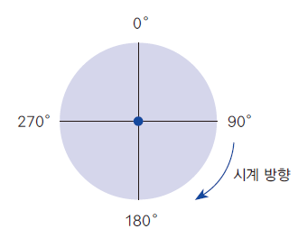
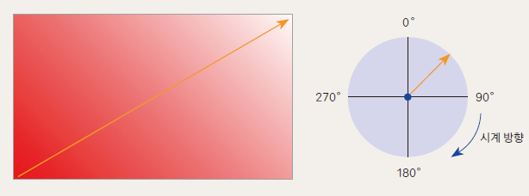
그러데이션 효과로 배경 꾸미기
07-3
선형 그러데이션
2) 각도
<style>
.grad { /* 45도 (오른쪽 위) 방향으로, 빨강에서 흰색으로 */
background: #ff0000; /* CSS3 미지원 브라우저*/
background: -webkit-linear-gradient(45deg, #ff0000, #ffffff); /* 초기 모던 브라우저 */
background: -moz-linear-gradient(45deg, #ff0000, #ffffff); /* 초기 모던 브라우저 */
background: -o-linear-gradient(45deg, #ff0000, #ffffff); /* 초기 모던 브라우저 */
background: linear-gradient(45deg, #ff0000, #ffffff); /* 최신 모던 브라우저 */
}
</style>
<div class="grad"></div>
그러데이션이 끝나는 각도
단위는 deg

Slide 14
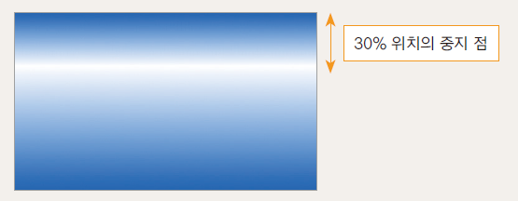
그러데이션 효과로 배경 꾸미기
07-3
선형 그러데이션
3) 색상 중지점
색상이 바뀌는 지점
색상만 지정할 수도 있고 색상과 함께 중지 점의 위치도 함께 지정할 수도 있음.
<style>
.grad {
background: #06f; /* css3 미지원 브라우저 */
background-image: -webkit-linear-gradient(top, #06f, white 30%, #06f); /* 초기 모던 브라우저 */
background-image: -moz-linear-gradient(bottom, #06f, white 30%, #06f); /* 초기 모던 브라우저 */
background: -o-linear-gradient(bottom, #06f, white 30%, #06f); /* 초기 모던 브라우저 */
background: linear-gradient(to bottom, #06f, white 30%, #06f); /* 최신 모던 브라우저 */
}
</style>

Slide 15
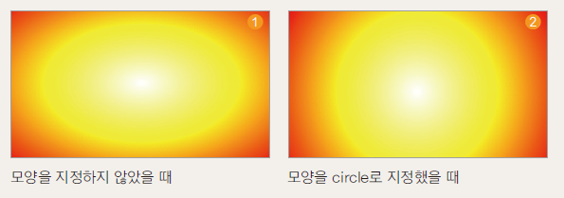
그러데이션 효과로 배경 꾸미기
07-3
원형 그러데이션
<style>
.grad1{
background:red;
background:-webkit-radial-gradient(white, yellow, red);
background:-moz-radial-gradient(white, yellow, red);
background:-o-radial-gradient(white, yellow, red);
background:radial-gradient(white, yellow, red);
}
.grad2{
background:red;
background:-webkit-radial-gradient(circle, white, yellow, red);
background:-moz-radial-gradient(circle, white, yellow, red);
background:-o-radial-gradient(circle, white, yellow, red);
background:radial-gradient(circle, white, yellow, red);
}
</style>
원이나 타원의 중심부터 동심원을 그리며 바깥 방향으로 색상이 바뀌는 그러데이션
색상이 바뀌기 시작하는 원의 중심과 크기를 지정하고 그러데이션의 모양을 지정해야 함.
1) 모양
원형 그러데이션에서 만들어지는 모양은 circle(원형)과 ellipse(타원형)
따로 지정하지 않으면 ellipse로 인식

Slide 16

그러데이션 효과로 배경 꾸미기
07-3
원형 그러데이션
2) 위치
그러데이션이 시작하는 원의 중심 지정
[표준 구문] ‘모양’과 ‘크기’ 속성 다음에 at 키워드와 함께 위치 값 지정
[접두사 구문] at 키워드 없이 구문의 맨 앞에 위치 값 지정
사용할 수 있는 값 : 키워드(left, center, right 중 하나, top, center, bottom 중 하나)나 백분율
<style>
.grad {
background: blue;
background: -webkit-radial-gradient(10% 10%, circle, white,blue);
background: -moz-radial-gradient(10% 10%, circle,white,blue);
background: -o-radial-gradient(10% 10%, circle, white,blue);
background: radial-gradient(circle at 10% 10%,white,blue);
}
</style>

Slide 17

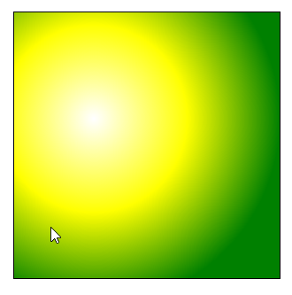


그러데이션 효과로 배경 꾸미기
07-3
원형 그러데이션
3) 크기
그러데이션 원의 크기 지정
속성 값 | 설명 | 예
closest-side | [원] 그러데이션 가장자리가 그러데이션 중심에서 가장 가까운 요소의 모서리와 만남 [타원] 그러데이션 중심에서 가장 가까운 요소의 수평축이나 수직축과 만남
closest-corner | 그러데이션 가장자리가 그러데이션 중심에서 가장 가까운 요소의 코너에 닿도록 함
속성 값 | 설명 | 예
farthest-side | [원] 그러데이션 가장자리가 그러데이션 중심에서 가장 먼 모서리와 만남 [타원] 그러데이션 가장자리가 그러데이션 중심에서 가장 먼 모서리와 만남
farthest-corner | 그러데이션 가장자리가 그러데이션 중심에서 가장 먼 코너에 닿도록 함. 기본값.

Slide 18
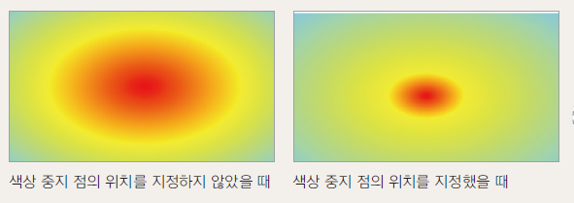
그러데이션 효과로 배경 꾸미기
07-3
원형 그러데이션
4) 색상 중지점
색상이 바뀌는 지점
색상만 지정할 수도 있고 색상과 함께 중지 점의 위치도 함께 지정할 수도 있음.
<style>
.grad1{
background:skyblue;
background:-webkit-radial-gradient(red, yellow, skyblue);
background:-moz-radial-gradient(red, yellow, skyblue);
background:-o-radial-gradient(red, yellow, skyblue);
background:radial-gradient(red, yellow,skyblue);
}
.grad2{
background:skyblue;
background:-webkit-radial-gradient(red, yellow 20%, skyblue);
background:-moz-radial-gradient(red, yellow 20%, skyblue);
background:-o-radial-gradient(red, yellow 20%, skyblue);
background:radial-gradient(red, yellow 20%, skyblue);
}
</style>

Slide 19
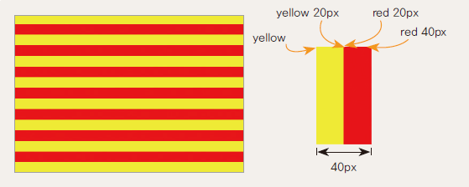
그러데이션 효과로 배경 꾸미기
07-3
그러데이션 반복
단순히 그러데이션을 반복하는 것이 아니라 ‘패턴’을 만들어 반복시킴
<style>
.grad2 {
background: red; /* css3 미지원 브라우저 */
background: -webkit-repeating-linear-gradient(yellow, yellow 20px, red 20px, red 40px); /* 초기 모던 브라우저 */
background: -moz-repeating-linear-gradient(yellow, yellow 20px, red 20px, red 40px); /* 초기 모던 브라우저 */
background: -o-repeating-linear-gradient(yellow, yellow 20px, red 20px, red 40px); /* 초기 모던 브라우저 */
background: repeating-linear-gradient(yellow, yellow 20px, red 20px, red 40px); /* 최신 모던 브라우저 */
}
</style>

